Slide 1
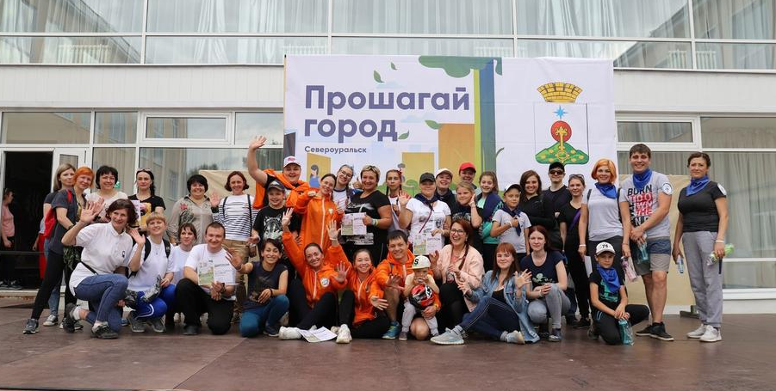
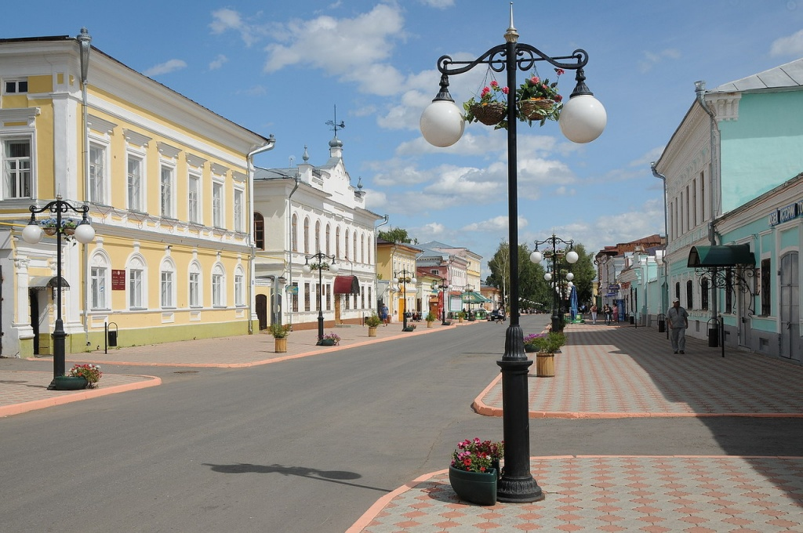
МОНОГОРОДА.РФ
НЕФИНАНСОВЫЕ МЕРЫ ПРОДДЕРЖКИ

Slide 2
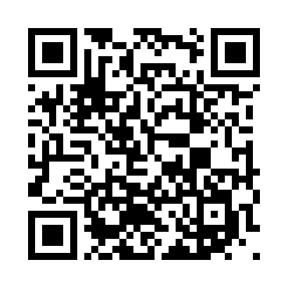
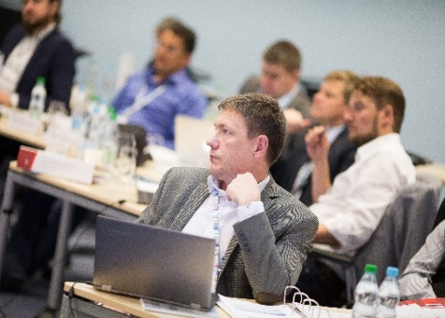
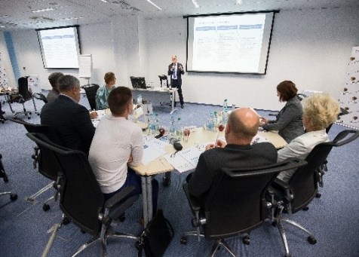
Фонд развития моногородов. Меры поддержки
Проектный офис: взаимодействие с институтами развития
140
ПРОЕКТНЫЙ ОФИС - структурное подразделение Фонда, задачами которого в части поддержки предпринимателям в моногородах является:
Консультации по подготовке документации
Взаимодействие с институтами развития:
Недостающий залог (Корпорация МСП, РГО)
Софинансирование инвестиционного проекта (Фонд развития промышленности, Корпорация МСП, банки, региональные институты развития)
Взаимодействие с органами власти
Подбор площадки для инвестиционного проекта
Подбор иных мер государственной и негосударственной поддержки
ОСНОВНЫХ МЕР
ПОДДЕРЖКИ

Slide 3
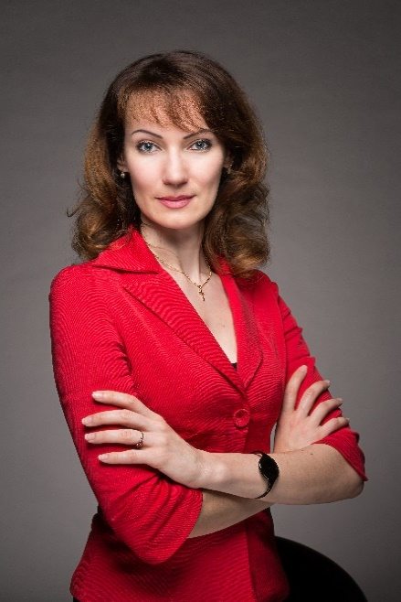
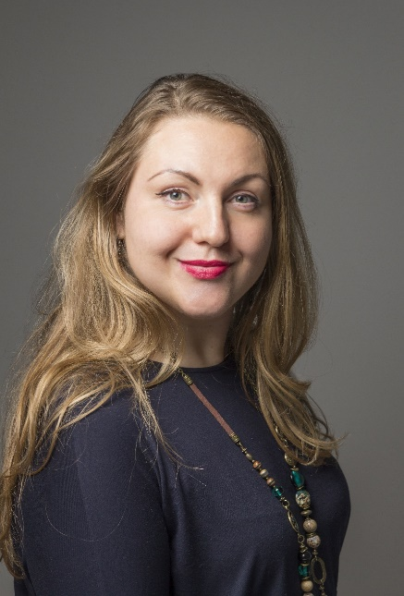
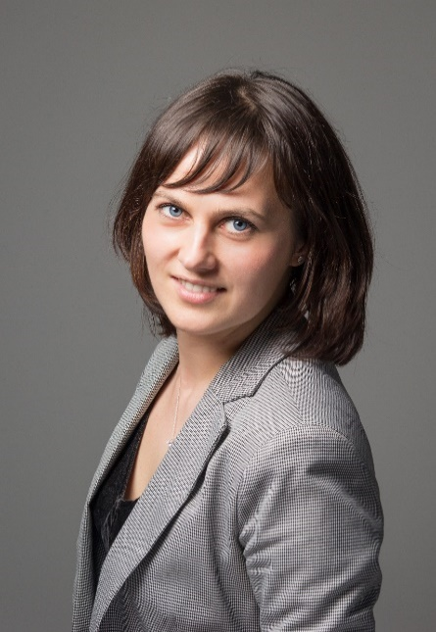
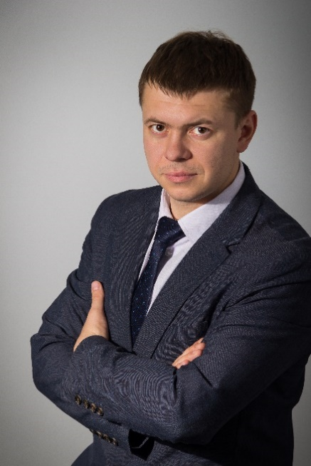
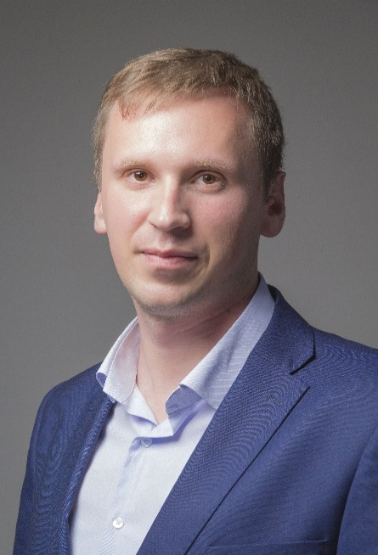
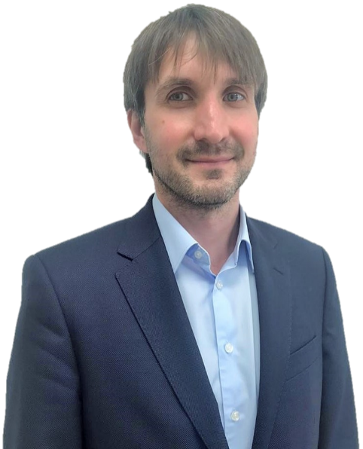
КУРАТОРЫ
ПЕТРОВА
Людмила Валериевна
ПОПОВА
Ольга Валентиновна
ЩЕРБИНА
Ольга Александровна
Красноярский край
Новосибирская область
Омская область
Томская область
Кемеровская область
г. Воронеж
г. Иваново
г. Кемерово
8-915-000-17-92
8-916-262-34-54
8-915-000-19-27
СИДОРОВ
Антон Сергеевич
СУМАРОКОВ
Александр Михайлович
ШЕЛГУНОВ
Руслан Владимирович
Республика Хакасия
Алтайский край
Иркутская область
Кемеровская область
г.
8-985-101-62-89
8-985-101-62-87
8-926-209-04-51

Slide 4
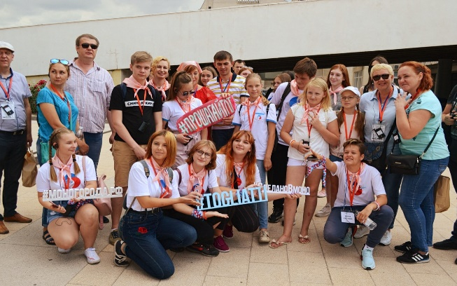
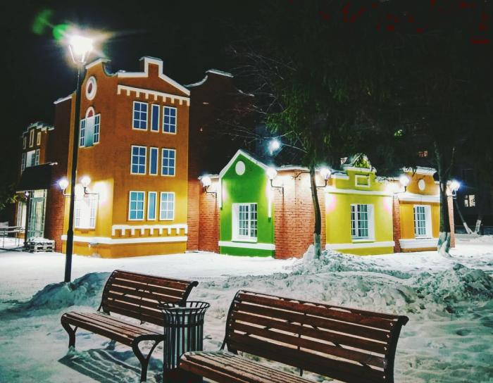
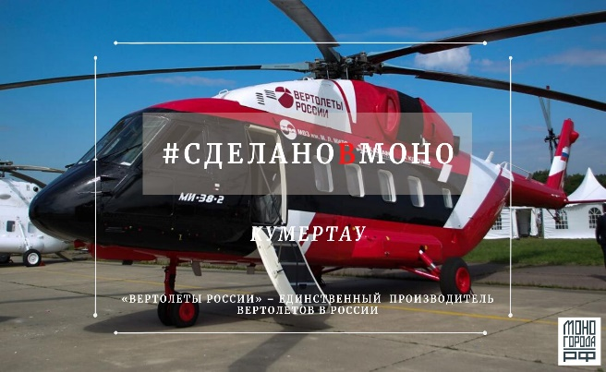
Фонд развития моногородов. Меры поддержки
Нефинансовые меры поддержки:
ПРОШАГАЙ ГОРОД
Яндекс.Такси
01
02
06
03
Конкурс Малые и исторические поселения
МЕСТО ПРИТЯЖЕНИЯ
ФРАНШИЗЫ: особые условия для моногородов
05
04
Поддержка в получении грантов
#СделаноВмоно

Slide 5
НЕФИНАНСОВЫЕ МЕРЫ ПОДДЕРЖКИ
ПРОЕКТ «МЕСТО ПРИТЯЖЕНИЯ»
Предприниматели
Создание в моногородах современных благоустроенных центров притяжения людей, любимых мест горожан, наполненных событийными мероприятиями и возможностями для развития сервисного бизнеса
Жители города
Городские активности
Благоустроенные территории
МАКСИМАЛЬНЫЙ ЭФФЕКТ

Slide 6
НЕФИНАНСОВЫЕ МЕРЫ ПОДДЕРЖКИ
СЕРВИСНЫЙ БИЗНЕС НА ТЕРРИТОРИЯХ
27
франшиз
ФРАНШИЗЫ: ОСОБЫЕ УСЛОВИЯ ДЛЯ МОНОГОРОДОВ*
Снижение паушального взноса
Создание мини-форматов
Снижение роялти
Дополнительные скидки и бонусы
*обновляемый перечень предложений по франшизам размещен на сайте www.моногорода.рф в разделе «Деятельность Фонда»

Slide 7
Детский досуг
сеть детских футбольных клубов
 | стандарт | для моногорода
Паушальный взнос, тыс. руб. | 220 | 180 (-20%)
Инвестиции, тыс. руб. | 420 | 300 (-29%)
Роялти | 15 | 8 (-47%)
сеть детских садов и школ развития детей:
формат для моногородов мини-клуб "Бэбик" для детей от 8 мес. до 5 лет
 | стандарт | для моногорода
Паушальный взнос, тыс. руб. | до 1 400 | 300 (-79%)
Инвестиции, тыс. руб. | от 2 000 | 1 200 (-40%)

Slide 8
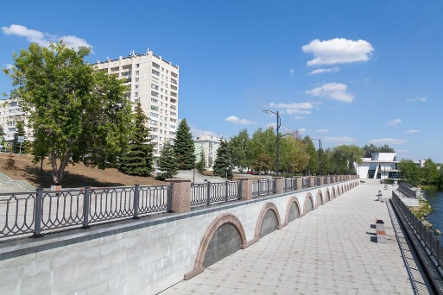
НПРОЕКТ «МЕСТО ПРИТЯЖЕНИЯ»
СОЗДАНИЕ В ГОРОДАХ ЦЕНТРОВ ПРИТЯЖЕНИЯ С СОБСТВЕННЫМ КОЛОРИТОМ
СОПРОВОЖДЕНИЕ заявок, направленных в федеральную комиссию по организации и проведению Всероссийского конкурса лучших проектов создания комфортной городской среды
Получена информация о перспективе реализации проекта в 129 моногородах, в том числе о 163 проектах, планируемых к реализации
51 моногородов – победители конкурса
Салаир, Черногорск, Зеленогорск, Новокузнецк
Тулун, Саянск, Салаир
МЕРОПРИЯТИЕ «Содействие в привлечении в моногорода средств по линии Фонда президентских грантов»
116 моногородов
368,17 млн рублей
476 проектов

Slide 9
НЕФИНАНСОВЫЕ МЕРЫ ПОДДЕРЖКИ
ПРОЕКТ МЕНТОРСТВО
Соглашение о наставничестве
9
соглашений
Тутаев – Новомичуринск
Котовск – Кувшиново
Невинномысск – Ковдор
Невинномысск – Сегежа
Невинномысск – Надвоицы
Новокузнецк+Суздаль – Камешково
Выкса – Навашино
Набережные Челны – Новокуйбышевск
Губкин – Дорогобуж

Slide 10
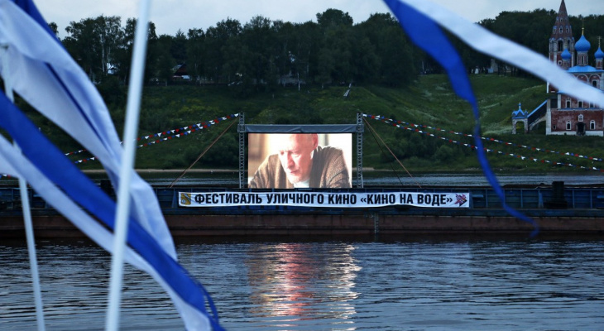
НПРОЕКТ «ФЕСТИВАЛЬ УЛИЧНОГО КИНО»е поддержки
ОРГАНИЗАЦИЯ МЕРОПРИЯТИЙ
94
моногорода
47 тыс.
человек посетили кинопоказы
150 тыс.
человек посетили другие мероприятия фестиваля
25 моногородов
15,5 тыс. участников
СОПРОВОЖДЕНИЕ ЗАЯВОК НА МОДЕРНИЗАЦИЮ И ОБОРУДОВАНИЕ КИНОЗАЛОВ В ФОНД КИНО
У С Л О В И Я
73
кинозалов
71
моногород
362 млн рублей – субсидия Фонда кино
Города до 500 тыс. человек
Макс. сумма поддержки на один кинозал – 5 млн рублей
21 моногород - 103,9 млн руб.
2020: Полысаево, Белово, Сорск по 5 млн руб.

Slide 11
НПОДДЕРЖКА ОБРАЗОВАНИЯе
СОПРОВОЖДЕНИЕ ЗАЯВОК НА УЛУЧШЕНИЕ МАТЕРИАЛЬНО-ТЕХНИЧЕСКОЙ БАЗЫ УЧРЕЖДЕНИЙ СПО
24 Профессиональных образовательных организаций – получатели грантовой поддержки
20 моногородов
568 млн рублей
Северск, Новокузнецк
ПРОЕКТ «ЯНДЕКС. УЧЕБНИК» сервис с заданиями по русскому языку и математике для 1–5 классов с автоматической проверкой ответов и мгновенной обратной связью для учеников
> 2 тыс учителей и 30 тыс учеников моногородов занимаются с Я.Учебником
11 моногородов
476 проектов

Slide 12
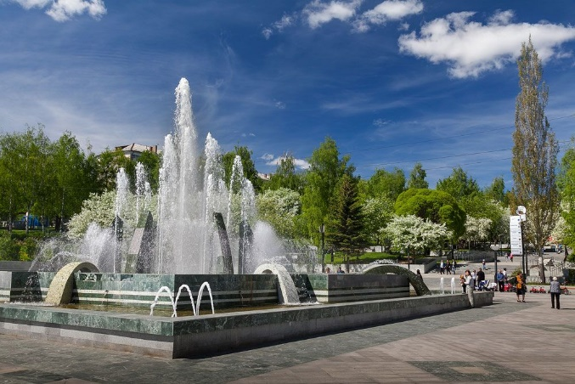
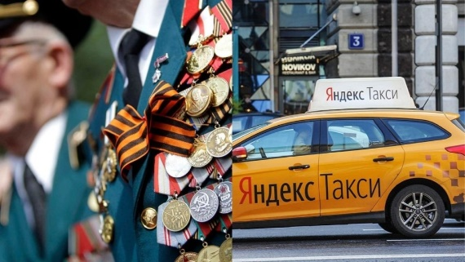
НИНЫЕ НЕФИНАНСОВЫЕ МЕРЫ ПОДДЕРЖКИ
ПРОЕКТ «ДЕНЬ КАЧЕСТВА»
Образовательная акция по проведению Уроков качества в школах для учеников 5-6 классов
150
моногородов
143 тысячи школьников и учителей
1390 образовательных учреждений
31 моногород
38,3 тыс. участников
ПРОЕКТ С ЯНДЕКС.ТАКСИ «Социальное такси для ветеранов ВОВ»
165
моногородов
20
Моногородов (20)

Slide 13
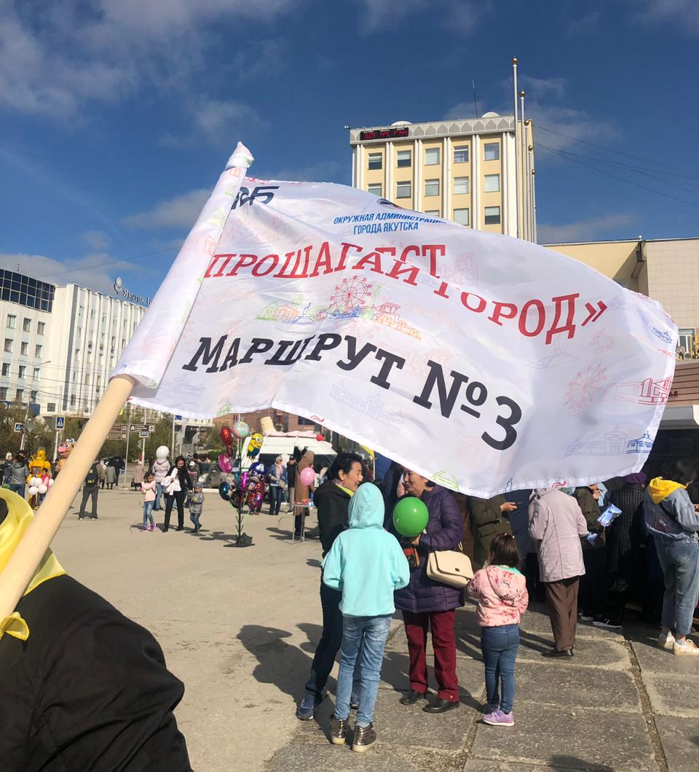
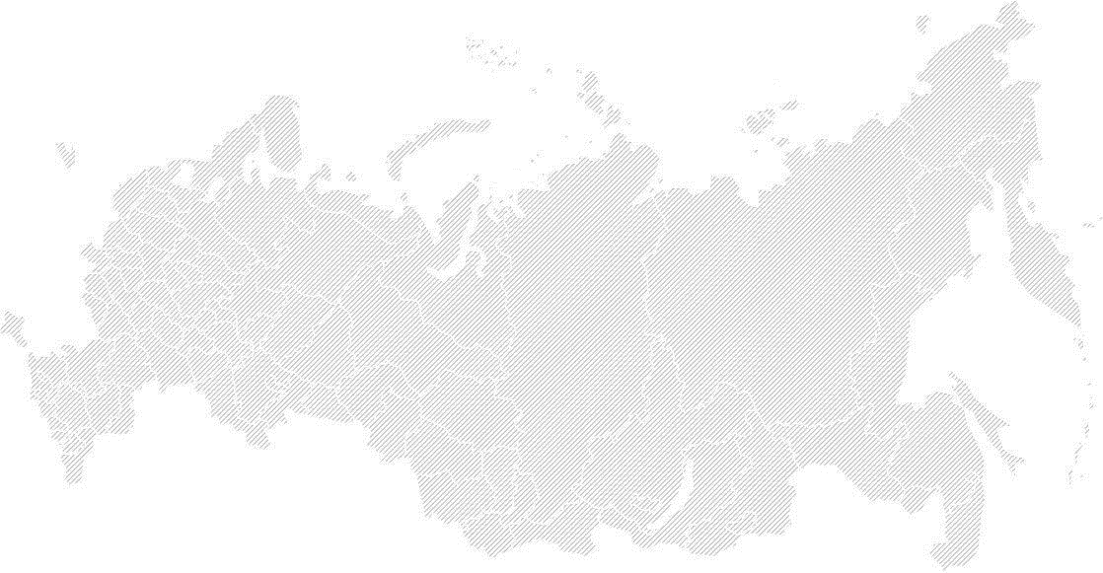
НЕФИНАНСОВЫЕ МЕРЫ ПОДДЕРЖКИ
ПРОЕКТ «ПРОШАГАЙ ГОРОД»
166
моногородов
в т.ч. 30 городов СибФО
13
крупных городов
>13
>4000
тыс. жителей
новых объектов
в т.ч.
700
объектов МСП

Slide 14
Проект «Прошагай город»
Нанесение новых объектов
Проинформировать о возможностях отдыха,
о красивых местах, об интересных маршрутах, активностях и приключениях в городах
Опции
Дополнение имеющихся объектов
Объекты

Slide 15
Квест «Прошагай город»
4
2
Выполнить задание
Работа с онлайн картами
Сделать селфи команды
Подведение итогов, презентация маршрута
Найти объект
3
1
5

Slide 16
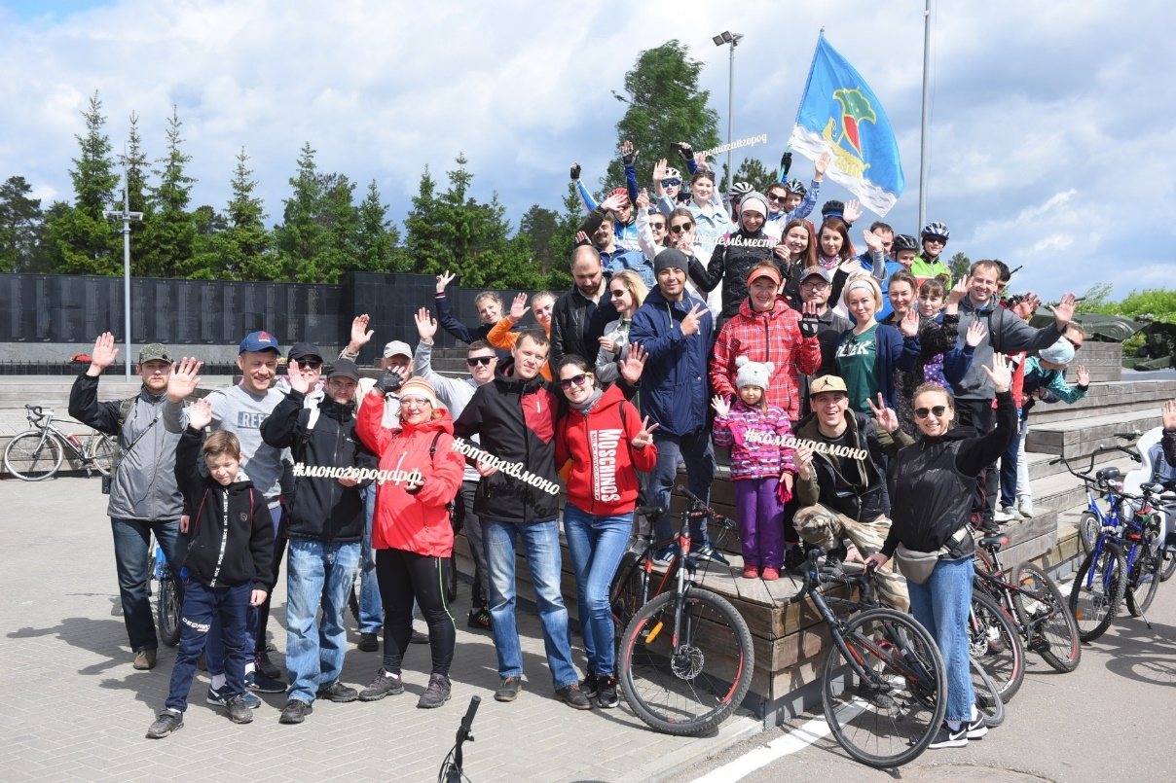
НЕФИНАНСОВЫЕ МЕРЫ ПОДДЕРЖКИ
ПРОЕКТ «ПРОШАГАЙ ГОРОД»
Проект «Прошагай город» - победитель конкурса городских проектов АСИ
в рамках программы
«100 городских лидеров»
Презентация проекта на
10-м Всемирном форуме городов (World Urban Forum)
в Абу-Даби.
Совместное Мероприятие с Google Russia
«Цифровые технологии в туризме. Итоги проекта «Прошагай город»
Влияние проекта на туристическую отрасль*:
загрузка отелей выросла почти на 4%;
посещаемость музеев – на 15%;
посещаемость событийных мероприятий – на 17%.
Рост интереса к городам* (по количеству запросов)
22%
ПРОШАГАЙ ГОРОД
*внутренние данные МОНОГОРОДА.РФ, подготовленные на основании информации от ОМСУ в регионах
8

Slide 17
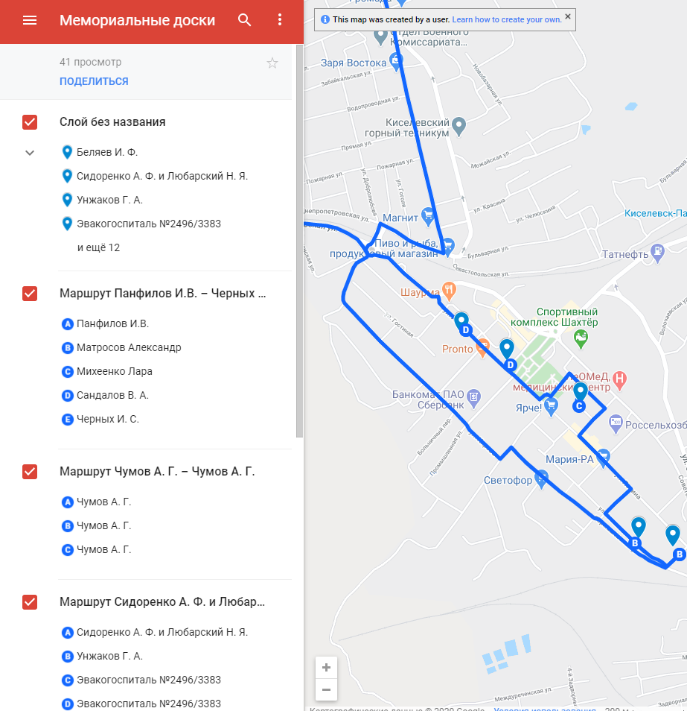
Маршруты Победы
Разработать героический маршрут, включающий объекты, связанные с ВОВ
Цель:
Мемориалы, памятники, музеи, аллеи героев и т.п
Объекты:
Этапы проекта:
1 ЭТАП создание онлайн-маршрута до 01 августа
2 ЭТАП проведение квеста
Абаза, Белогорск, Бородино, Железногорск,
Вершина Теи, Гурьевск, Железногорск-Илимский, Заринск, Зеленогорск, Мундыбаш, Саянск, Сорск,
Степное Озеро, Таштагол, Топки, Туим, Тулун
Города:

Slide 18
Экологические маршруты
Цель:
Создание природных маршрутов как в границах города, так и за его пределами
В городе: парки, скверы, памятники, арт-объекты, относящиеся к экологической тематике, тематические музеи/ экспозиции, пункты проката
Загородом: Экотропы, включая места отдыха, визит-центры, смотровые площадки, объекты придорожного сервиса и размещения.
Объекты:
Этапы проекта:
1 ЭТАП создание онлайн-маршрута до 01 августа
2 ЭТАП проведение квеста
Байкальск, Междуреченск, Норильск, Шерегеш
Города:

Slide 19
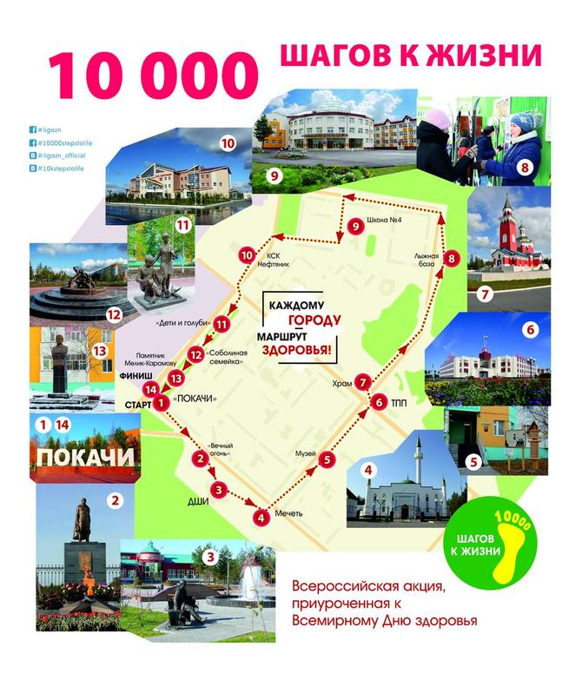
Маршруты здоровья
Цель: | Разработать маршруты здоровья с учетом методики «10 000 шагов» Лиги здоровья нации.
Этапы проекта: | 1 ЭТАП нанесение на онлайн-карты объектов и маршрутов. 2 ЭТАП проведение квеста.
Обязательные требования: | инструктор ЗОЖ; маршрут пролегает по рекреационным территориям (лесные массивы, парки, скверы); площадки для проведения физических упражнений

Slide 20
Некоммерческая организация «Фонд развития моногородов»
Тел. +7 (495) 734 79 19
E-mail: info@monogorodarf.ru

